Slide 1

ЭЛЕКТОРОННОЕ ПОРТФОЛИО ПРЕПОДАВАТЕЛЯ КАК РЕЗУЛЬТАТ ОРГАНИЗАЦИИ ПРОЕКТНО-ИССЛЕДОВАТЕЛЬСКОЙ ДЕЯТЕЛЬНОСТИ ПЕДАГОГА И СТУДЕНТА СОМК
Государственное бюджетное профессиональное образовательное учреждение
«Северо-Осетинский медицинский колледж»
Министерства здравоохранения РСО-Алания
Подготовила:
преподаватель общеобразовательной ЦМК,
А.В. Алборова
Владикавказ 2022 г.

Slide 2
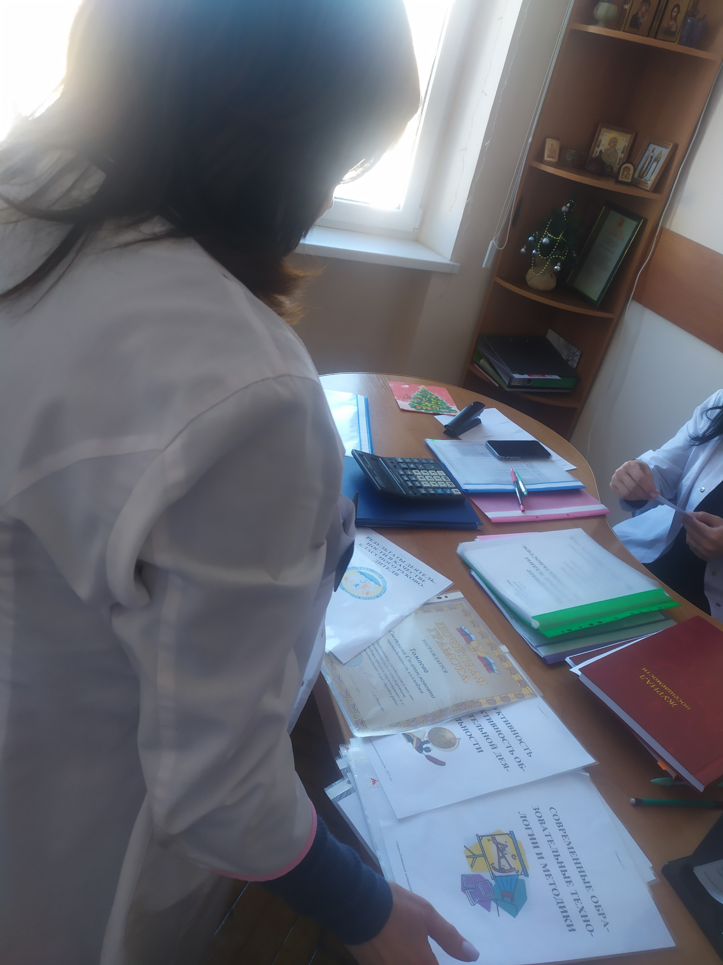
Что такое портфолио?
Портфолио – это набор материалов, демонстрирующий возможности преподавателя, его стратегию и тактику профессионального поведения и предназначенный для оценки уровня его профессионализма.
Портфолио – форма оценивания личностных достижений и образовательных результатов в различных видах образовательной деятельности за определенный период времени.
В широком смысле портфолио – это упорядоченный, грамотно оформленный набор достижений деловой личности, занятой в любой сфере профессиональной деятельности. Портфолио преподавателя показывает уровень подготовленности педагога и уровень активности в учебных и внеучебных видах деятельности.

Slide 3
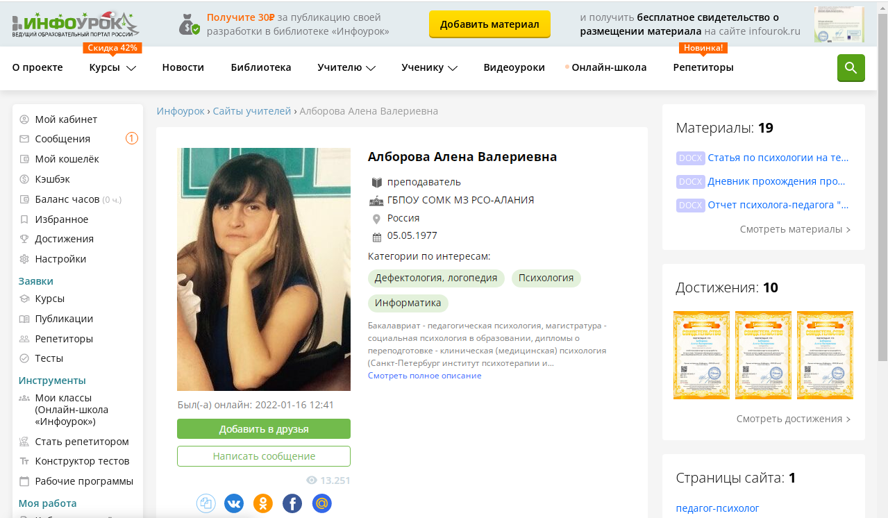
Электронное портфолио
Электронное портфолио педагога – это веб-базированный ресурс, сайт, который отражает индивидуальность и профессиональные достижения владельца.
У преподавателя должно быть некое "досье успехов", в котором отражается все интересное и достойное из того, что происходит в его преподавательской жизни. Таким досье может стать страничка преподавателя на сайте или портфолио.

Slide 4
Цель портфолио
Главное назначение портфолио – продемонстрировать наиболее значимые результаты практической деятельности для оценки своей профессиональной компетенции, такие как реализованные проекты, участия в олимпиадах и конкурсах, проведённые педагогом исследования.
Портфолио позволяет педагогу проанализировать, обобщить и систематизировать результаты своей работы, объективно оценить свои возможности и спланировать действия по преодолению трудностей и достижению более высоких результатов. Несомненный плюс данного вида портфолио – удобство хранения и использования информации.

Slide 5
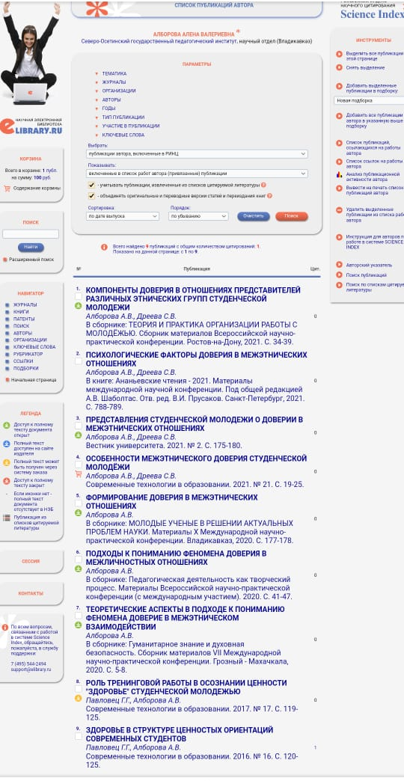
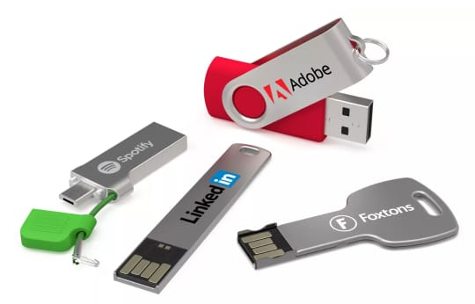
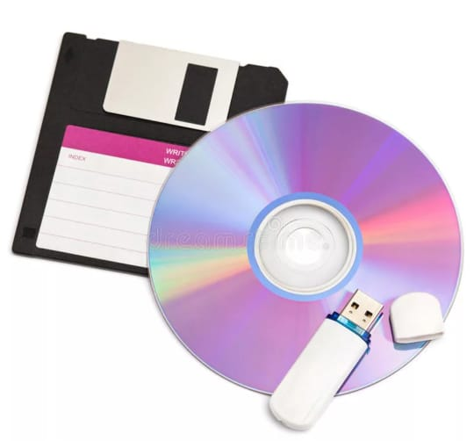
Формы хранения портфолио
Ссылка на сайт преподавателя <div itemscope itemtype="https://schema.org/Person"><a itemprop="sameAs" content="https://orcid.org/0000-0003-2251-9930" href="https://orcid.org/0000-0003-2251-9930" target="orcid.widget" rel="me noopener noreferrer" style="vertical-align:top;">< img src="https://orcid.org/sites/default/files/images/orcid_16x16.png" style="width:1em;margin-right:.5em;" alt="ORCID iD icon">https://orcid.org/0000-0003-2251-9930</a></div> .

Slide 6
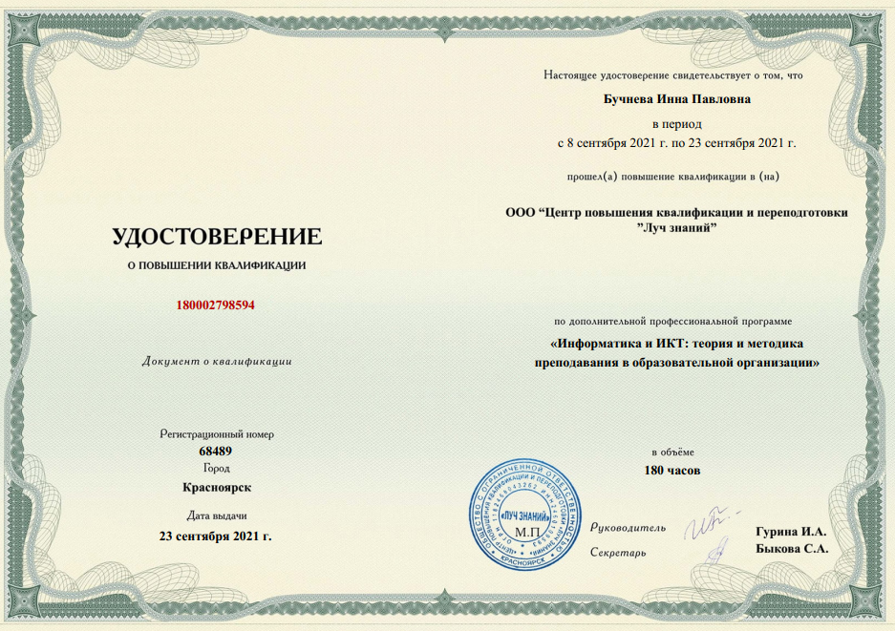




Виды портфолио

Slide 7

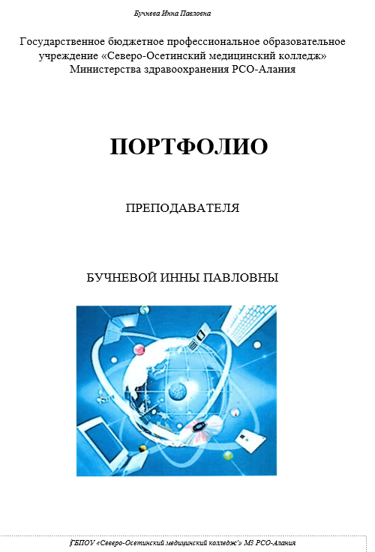
Структура портфолио:
1. Общие сведения о преподавателе
1.1. Фамилия Имя и Отчество преподавателя
1.2. Образование.
1.3. Повышение квалификации.
1.4. Награды, грамоты, благодарственные письма.
1.5. Копии документов

Slide 8
2. Результаты педагогической деятельности
УСПЕВАЕМОСТЬ
По курсам | По отделениям
I/9 -81,8% I – 88,3% II – 95,1% III – 92,9% IV –79,5% | с/д – 94,8 % л/д – 64,0% ак/д – 93,5% фарм. – 100% ф/лаб. – 90%
ПОСЕЩАЕМОСТЬ
По курсам | По отделениям
I/9 -94,8% I – 94,6 % II – 95,2% III – 93,1% IV –91,0% | с/д – 93,5 % л/д – 94,5% ак/д – 95,7% фарм. – 93,7% ф/лаб. – 96,2%

Slide 9
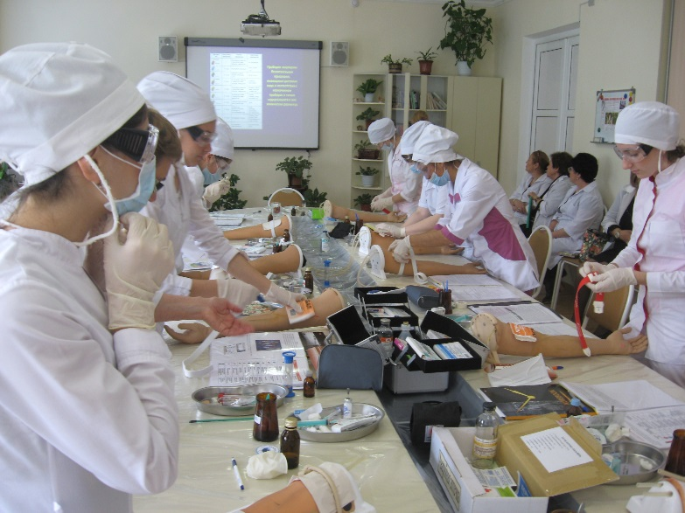
3. Учебно-методическая деятельность:

Slide 10
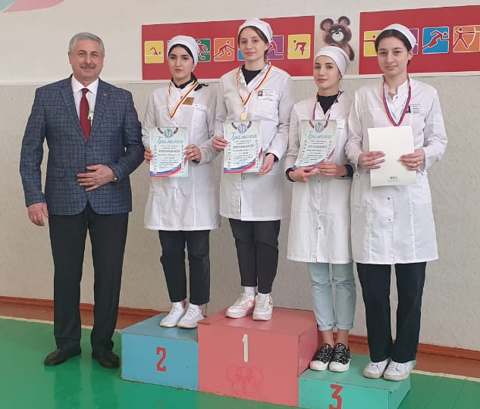
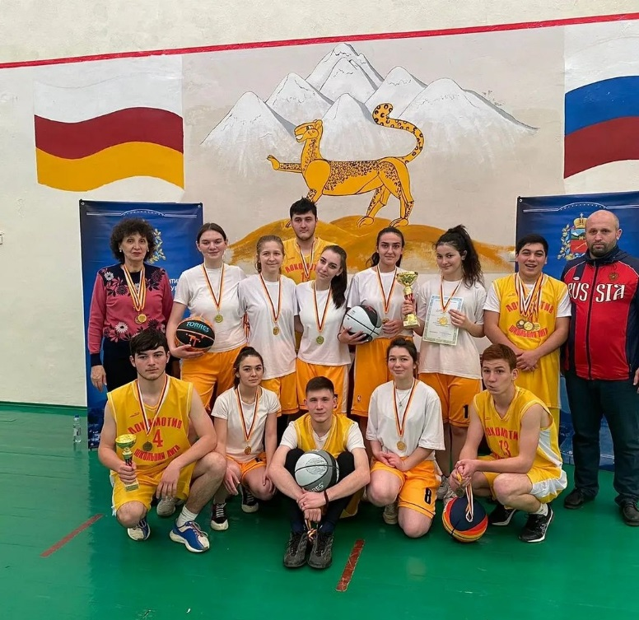
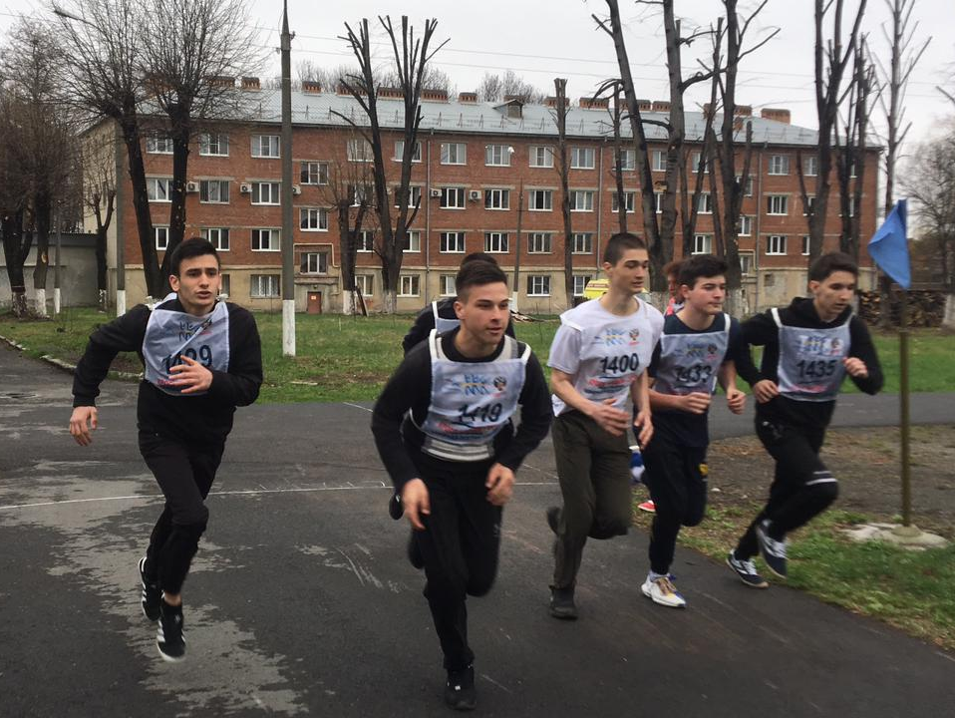
4. Внеурочная деятельность преподавателя:

Slide 11
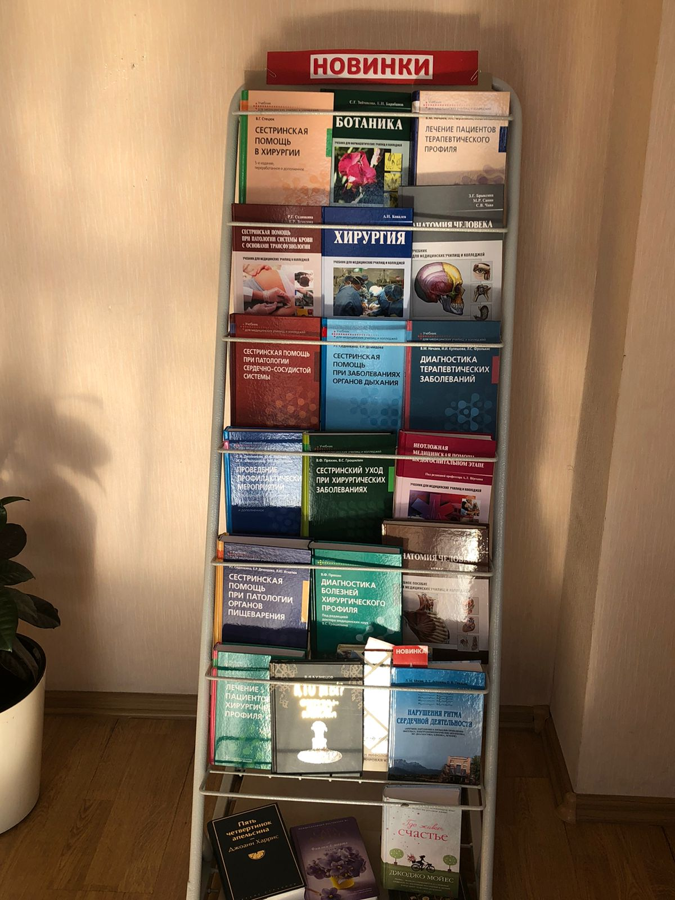

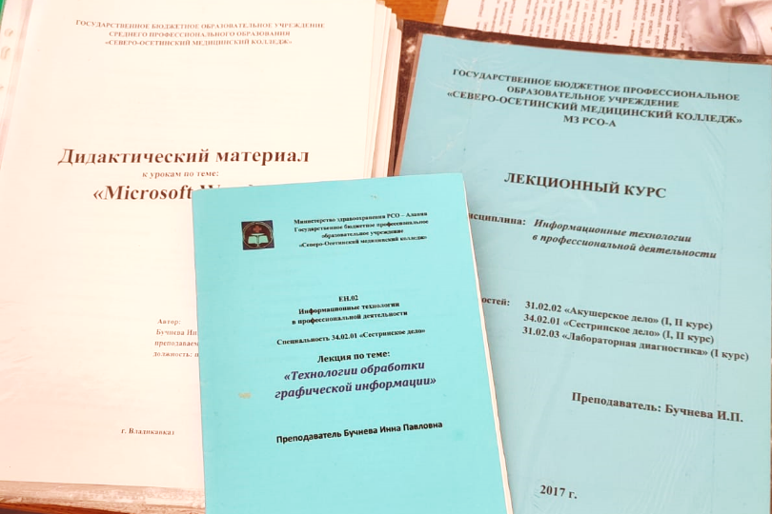
5. Учебно-методическая база

Slide 12
Выводы
Таким образом, наличие своего портфолио, бумажного или электронного, является очень удобным в использовании, накопления своего опыта, достижений и различных наработок как в профессиональной деятельности, так и в области личных интересов, а также достижений своих студентов. Основным плюсом Электронное портфолио является удобство доступа и использования, получения обратной связи от коллег в виде отзывов и рекомендаций. Мы можем размещать портфолио на каком-либо педагогическом сайте, находящемся в свободном доступе интернет-пространства, а также страничке сайта колледжа, повысив тем самым посещаемость сайта и усилить профессиональную ориентацию выпускников школ.

Slide 13
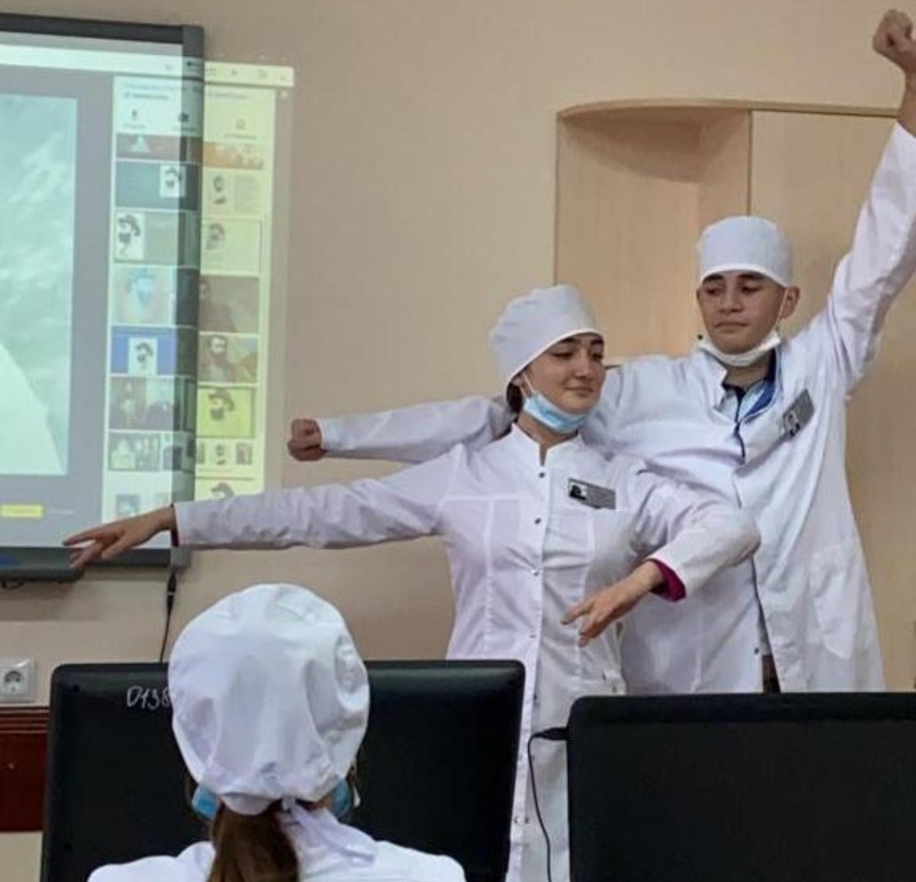
Благодарю за внимание!

